Slide 1


差旅费报销业务操作流程
伍

Slide 2
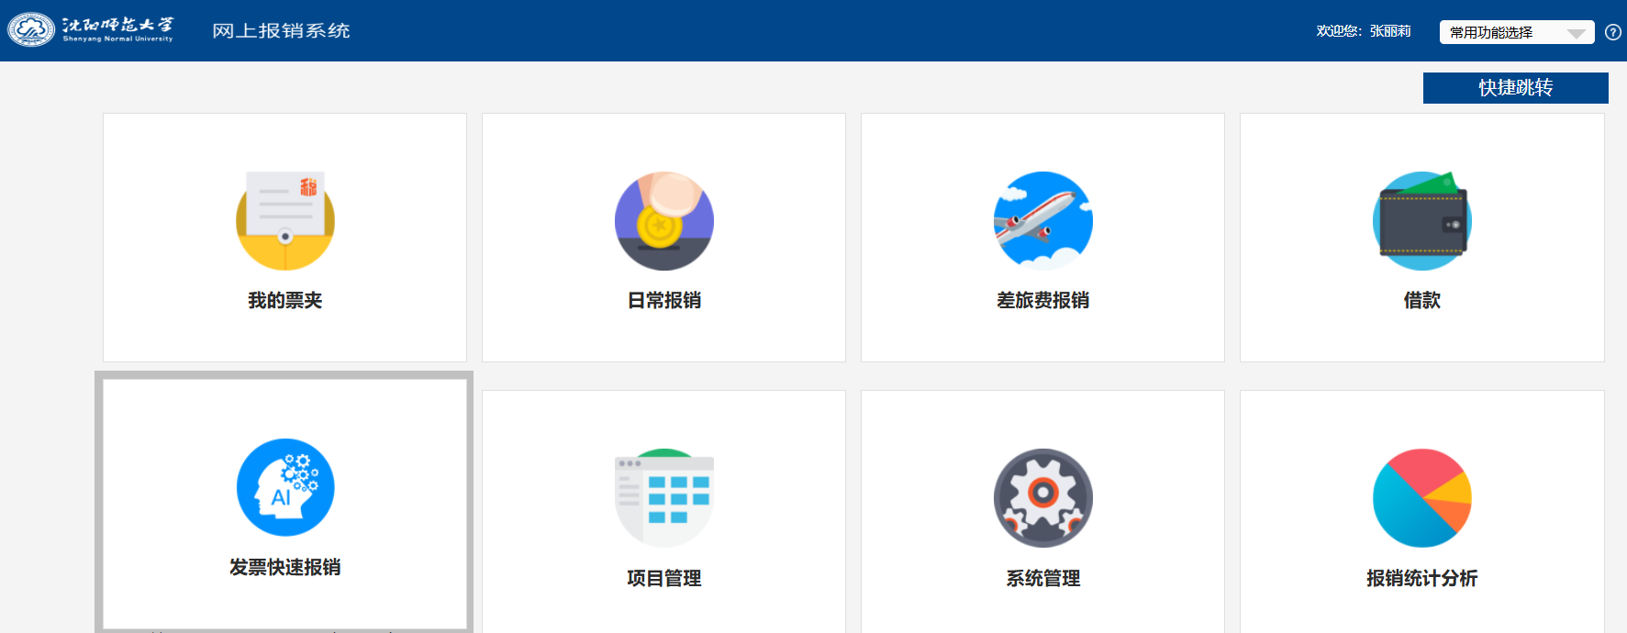
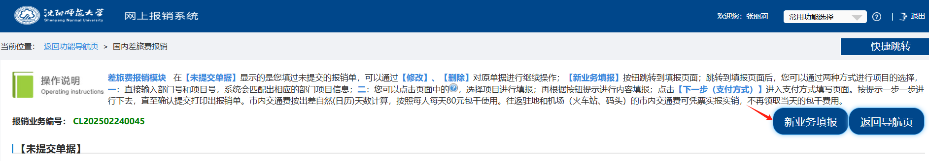
差旅费报销业务操作流程
01
处理国内差旅费报销业务，点击“差旅费报销”按钮后，出现如下界面，点击“新业务填报”按钮。

Slide 3
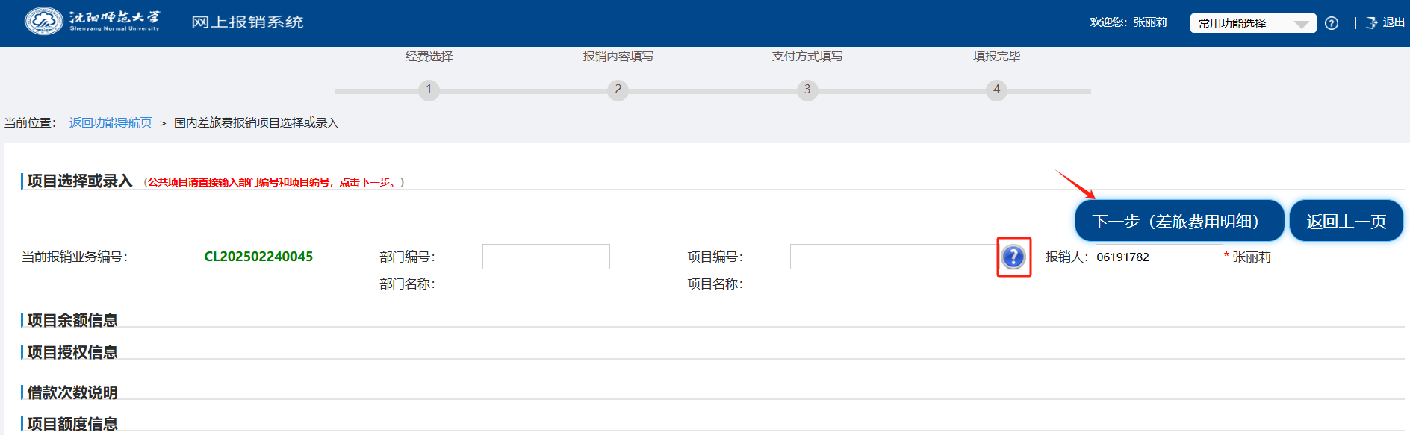
差旅费报销业务操作流程
02
输入部门编号和项目编号，也可直接点击“项目编号”后的按钮直接定位项目。项目确定后，点击“下一步（差旅费用明细）”。

Slide 4
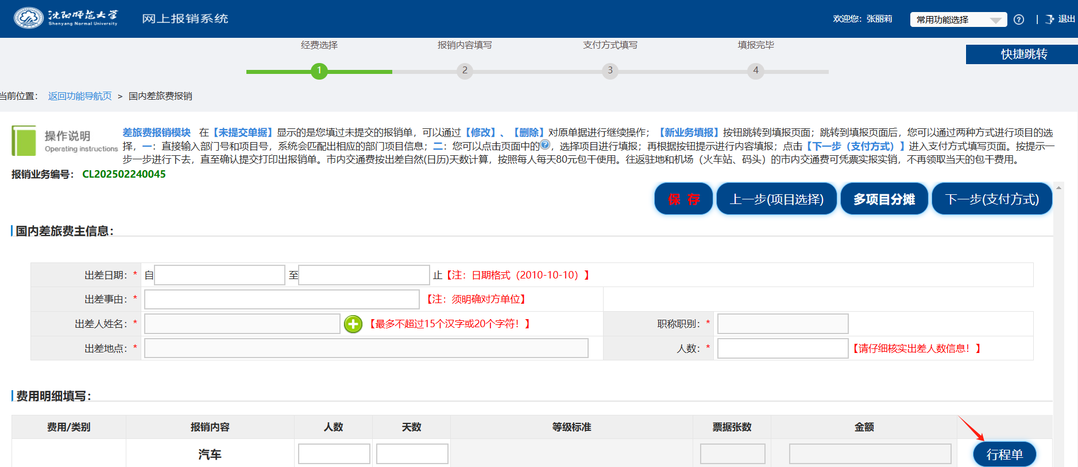
差旅费报销业务操作流程
03
进入详细信息填报界面，自上而下依次填报出差日期、出差事由、出差人姓名、职称职别、出差地点、人数等信息，填写完毕后，点击右侧“行程单”按钮。

Slide 5
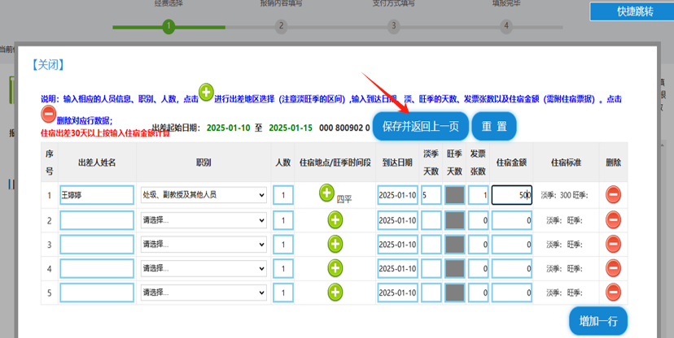
差旅费报销业务操作流程
点击出差人姓名右侧按钮，进行出差地区选择，输入到达日期、淡、旺季的天数、发票张数以及住宿金额，点“保存并返回上一页”。

Slide 6
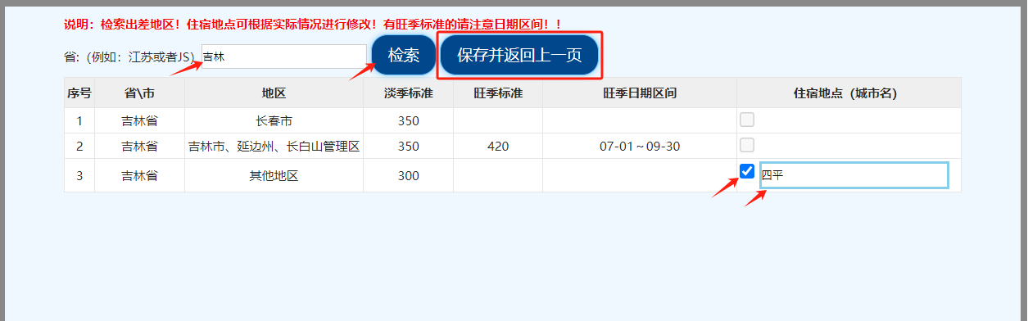
差旅费报销业务操作流程
住宿地点，点击绿色+号按钮，输入省份，检索，找到出差地所在地区，在住宿地点打 √ 并输入出差城市名，点“保存并返回上一页”。

Slide 7
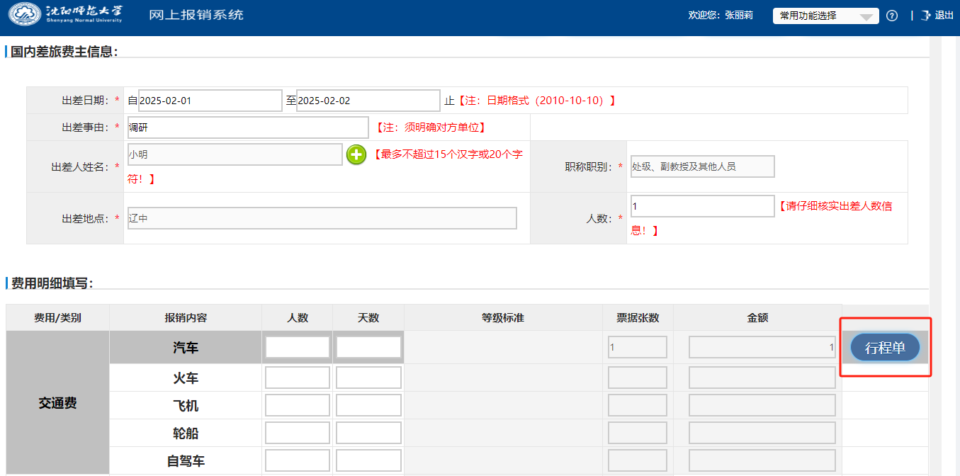
差旅费报销业务操作流程
差旅费主信息填写完毕后，点击右侧“行程单”按钮。

Slide 8
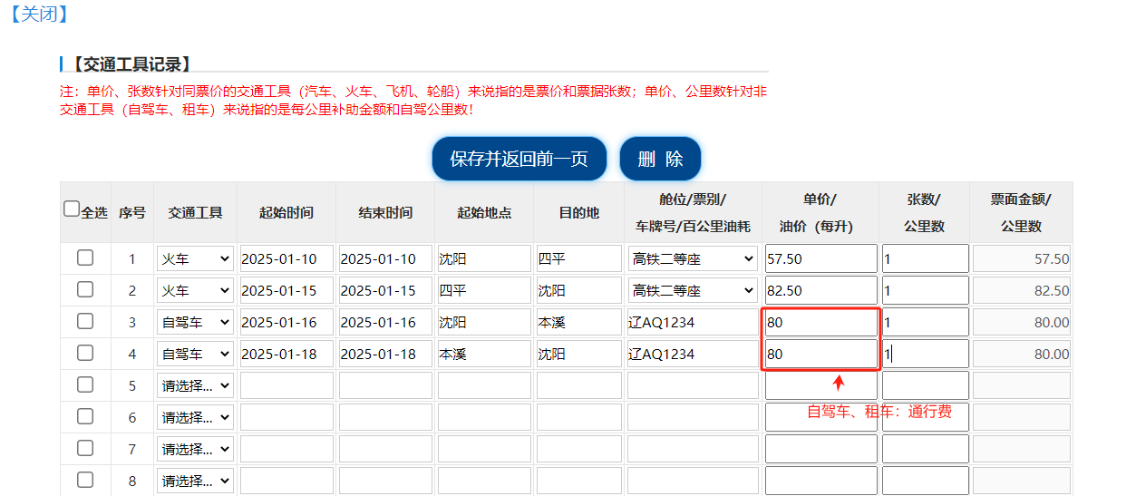
差旅费报销业务操作流程
选择填写“行程单”交通工具、起始时间、结束时间、起始地点、目的地、舱位/票别/车牌号、单价、张数，然后点击“保存并返回前一页”。

Slide 9
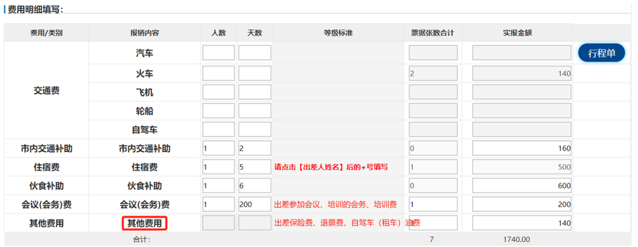
差旅费报销业务操作流程
04
行程单填写完毕后，依次填写市内交通补助、伙食补助费等相关信息。

Slide 10
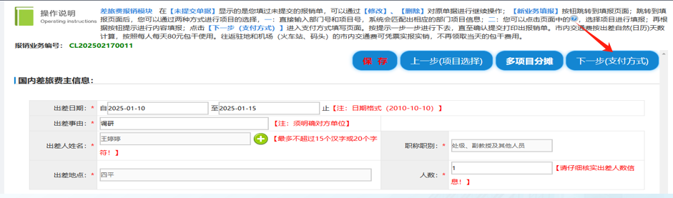
差旅费报销业务操作流程
04
所有信息填写完，点击“下一步（支付方式）”。

Slide 11
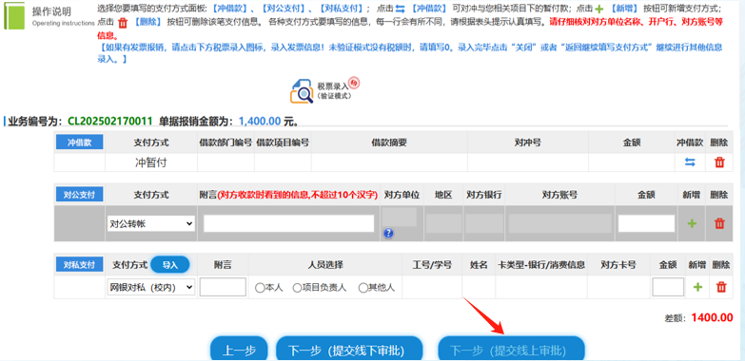
差旅费报销业务操作流程
05
跳转到如下界面，根据实际需要选择“冲借款”“对公支付”“对私支付”等支付方式。然后点击“下一步（提交线上审批）”按钮，后面所有步骤与“日常报销”模块相同，不再赘述。

Slide 12
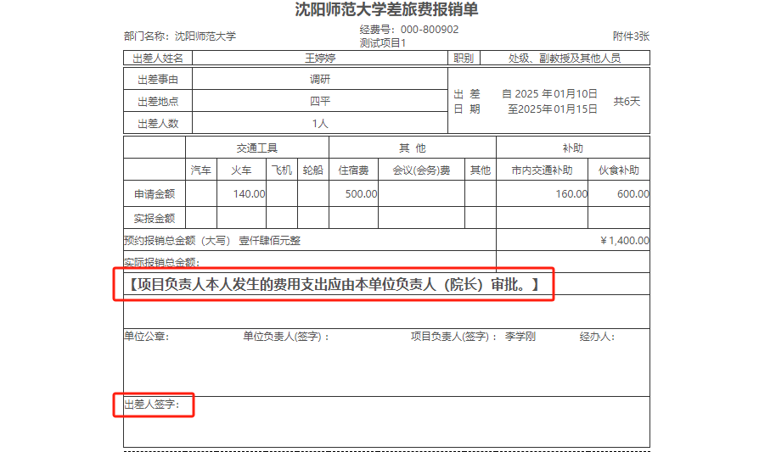
差旅费报销业务操作流程
注：差旅费报销单横版打印，项目负责人本人发生的费用由本单位负责人审批，出差人本人签字。

Slide 13
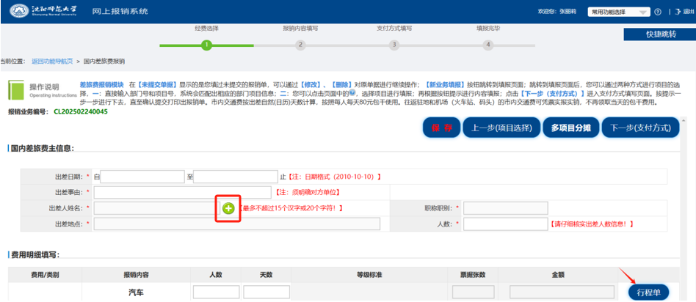
差旅费报销业务操作流程
国外差旅费
处理国外差旅费业务，与国内差旅费不同的是：
报销国外差旅费，点出差人姓名右侧按钮，进行出差地区选择（点击住宿地点按钮，输入“其他”检索，录入国外出差城市名称，保存并返回上一页），再输入到达日期、淡、旺季的天数、发票张数以及住宿金额，点“保存并返回上一页”。
06

Slide 14
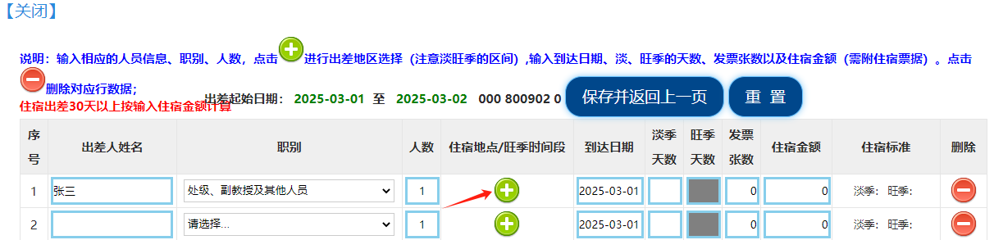
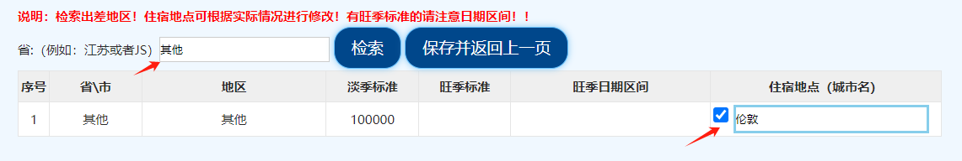
国外差旅费
差旅费报销业务操作流程

Slide 15
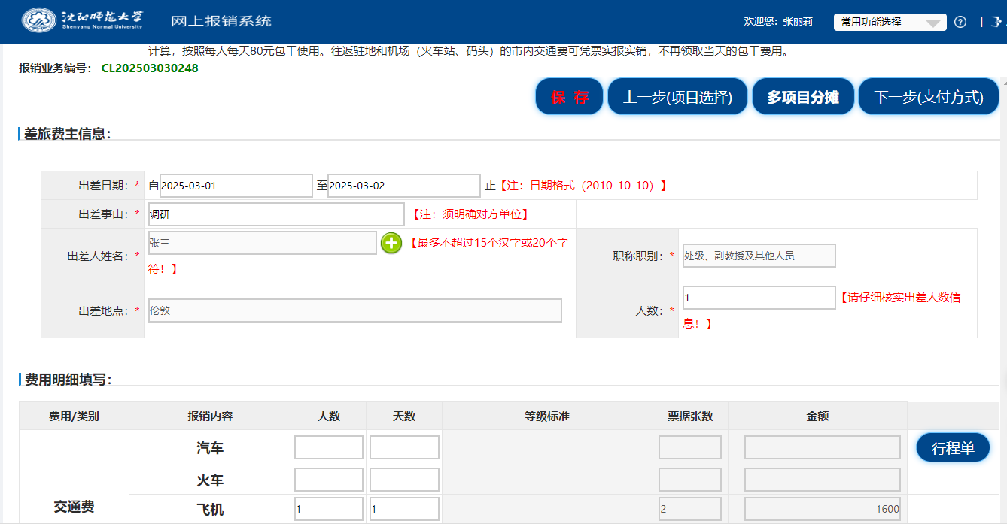
差旅费报销业务操作流程
国外差旅费
国外差旅费主信息填写完毕后，点击右侧“行程单”按钮，行程单填写完毕后，依次填写市内交通补助、伙食补助费等相关信息，点击“下一步（支付方式）”。注意，录入金额为折算后的人民币金额，附件上传当日汇率表。其他步骤与国内差旅费相同，不再赘述。

